Slide 1
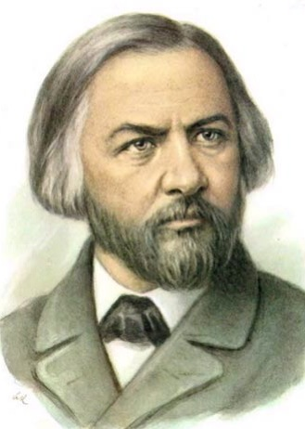
Михаил Иванович Глинка
опера
«Иван Сусанин»
27 ноября 1836год

Slide 2
Опера «Иван Сусанин» была написана под впечатлением прочитанной героической повести о русском крестьянине Иване Сусанине из села Домнино, Костромской губернии, который завёл вражеский отряд в непроходимую глушь и погиб вместе с ними. Известно, что отряд поляков шёл в Кострому, где по полученным ими данным находился 16-летний боярин Михаил Романов, которого впоследствии изберут на царский престол России.
Шли шляхтичи с одной единственной целью – убить будущего наследника престола.
Над созданием либретто оперы (стихотворные партии) взялись многие поэты и литераторы того времени. Но Глинка отдал предпочтение написанному сюжету Василия Жуковского.

Slide 3
Оперу несколько раз переименовывали.
С самого начала рукой Глинки на листках увертюры было написано: «Опера Иван Сусанин». Но в последствии, по рекомендации царя Никола я I, название было изменено на «Жизнь за царя».
Опера носила и другое название, которое не прижилось - «Смерть за царя». Но придворные царя были недовольны таким названием, сказав, что за царя можно только жить! И вплоть до 1918 года опера так и называлась «Жизнь за царя». До 1945 года оперу больше никогда не ставили. Лишь в 1945 году по указанию Сталина опере решено было дать другое, более советское название «Иван Сусанин».

Slide 4
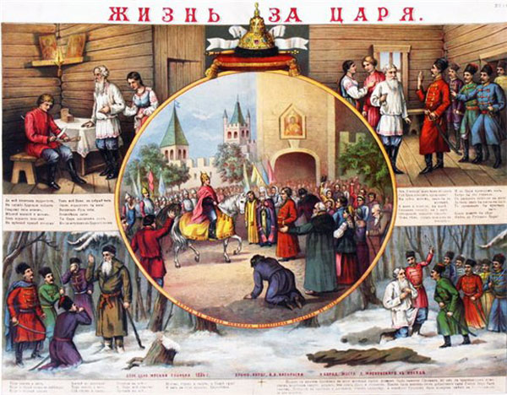
Первый рекламный буклет оперы «Жизнь за царя» – который раздавали присутствующим на первой постановке в 1836 году

Slide 5
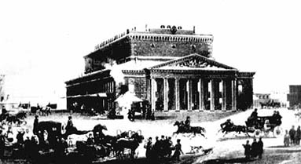
Петербург. Большой театр. Здесь 27 ноября 1836 года состоялась премьера оперы М.И. Глинки “Жизнь за царя”.

Slide 6
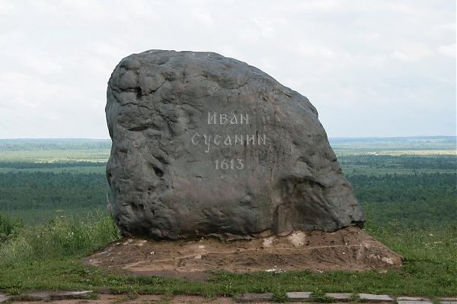
Памятный камень – место гибели народного героя Ивана Сусанина

Slide 7
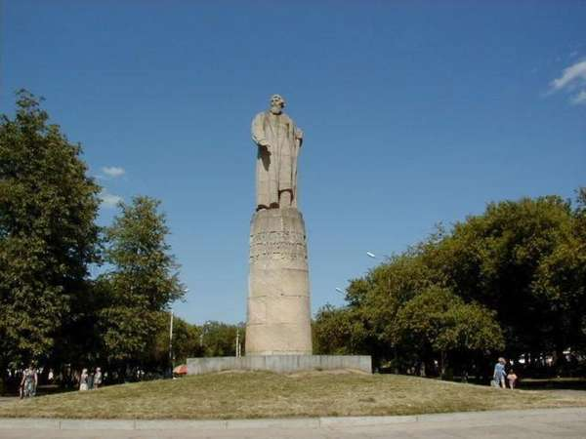
Кострома. Памятник Ивану Сусанину.

Slide 8
Краткое содержание оперы:
В опере Глинки рассказывается о событиях 1612 года, связанных с походом польской шляхты на Москву. Борьба против поляков приобрела всенародный характер. Враги были разбиты русскими ополченцами во главе с Мининым и Пожарским. Одним из ярчайших эпизодов этой борьбы явился подвиг крестьянина села Домнина Ивана Сусанина, о котором рассказывают многочисленные костромские предания. Величавый образ крестьянина, ставшего символом героизма и патриотической верности, воплощен в опере как живой народный тип, наделен богатством мысли, глубиной чувств, показан на широком фоне русской народной жизни и природы.

Slide 9
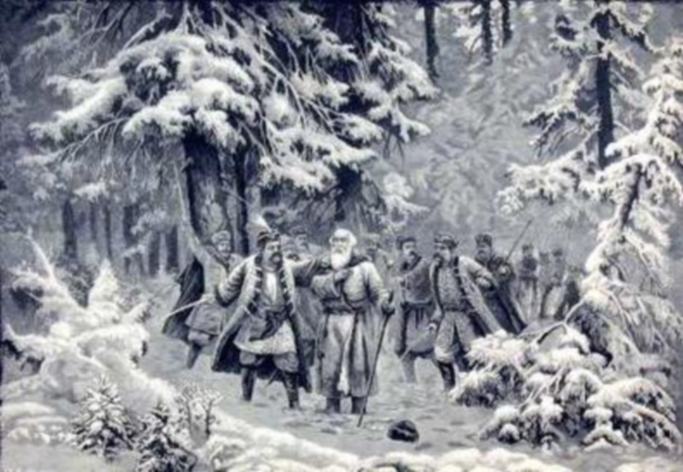
«Куда ты ведешь нас?.. не видно ни зги!— Сусанину с сердцем вскричали враги: — Мы вязнем и тонем в сугробинах снега;
Нам, знать, не добраться с тобой до ночлега.
Ты сбился, брат, верно, нарочно с пути; Но тем Михаила тебе не спасти!

Slide 10
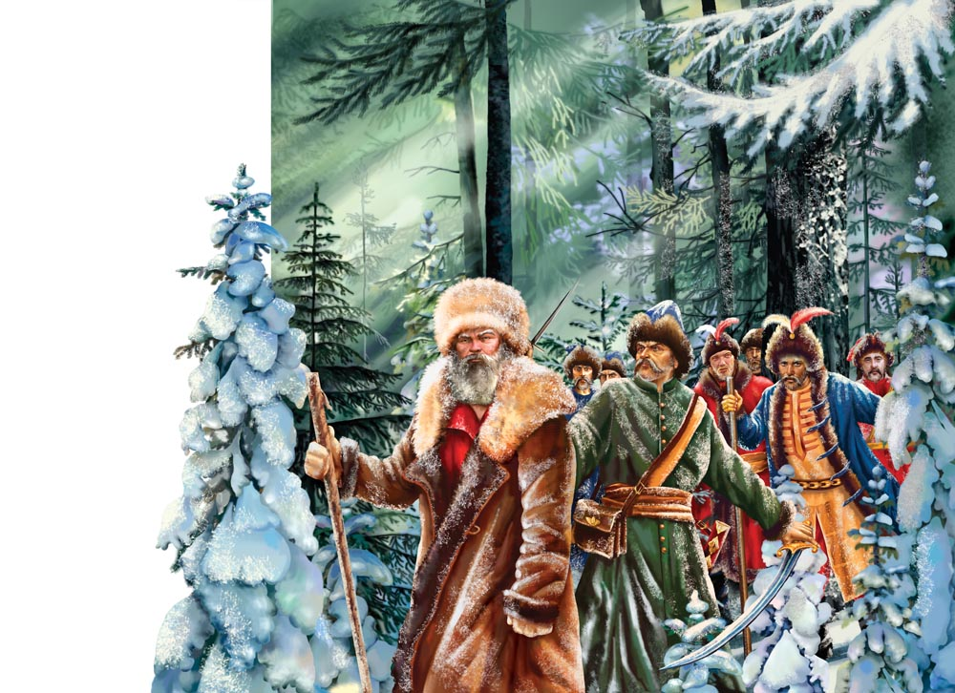
Друг за другом идут в молчаньи сарматы;
Всё дале и дале седой их вожатый. Уж солнце высоко сияет с небес — Всё глуше и диче становится лес!
И вдруг пропадает тропинка пред ними:
И сосны и ели, ветвями густыми…

Slide 11
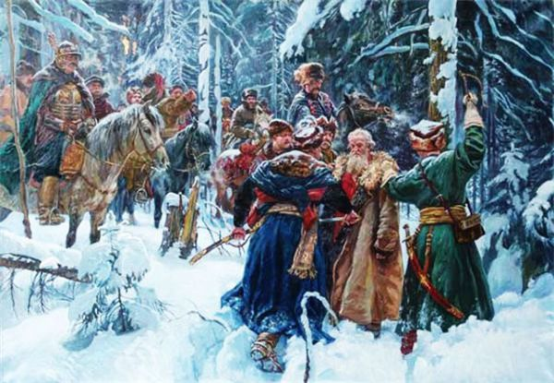
Склонившись угрюмо до самой земли,
Дебристую стену из сучьев сплели.
Вотще настороже тревожное ухо: Всё в том захолустье и мертво и глухо...
«Куда ты завел нас?» — лях старый вскричал.
«Туда, куда нужно!— Сусанин сказал…

Slide 12
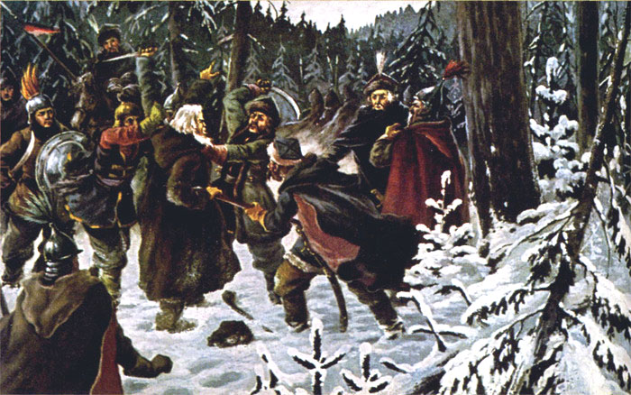
Убейте! Замучьте! — моя здесь могила!
Но знайте и рвитесь: я спас Михаила!
Предателя, мнили, во мне вы нашли: Их нет и не будет на Русской земли!
В ней каждый отчизну с младенчества любит ,
И душу изменой свою не погубит»!

Slide 13
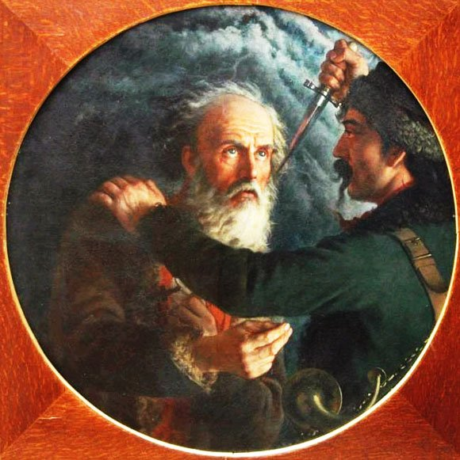
«Злодей!— закричали враги, закипев,— Умрешь под мечами!» —
«Не страшен ваш гнев! Кто русский по сердцу, тот бодро, и смело,
И радостно гибнет за правое дело!
Ни казни, ни смерти и я не боюсь: Не дрогнув, умру за царя и за Русь!»

Slide 14
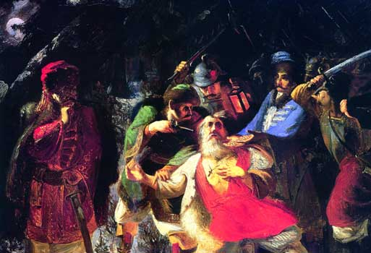
«Умри же!— сарматы герою вскричали,
И сабли над старцем, свистя, засверкали!—
Погибни, предатель! Конец твой настал!»
И твердый Сусанин весь в язвах упал!
Снег чистый чистейшая кровь обагрила:
Она для России спасла Михаила!

